Slide 1
数字电子技术
实验5-序列信号发生器设计

Slide 2
一、实验目的
1、实验目的
掌握555定时器构成的多谐振荡器设计调试方法；
掌握序列信号发生器的设计调试方法
2、先期准备
预习教材4.5节有关序列信号发生器的内容；
预习教材6.5.3节有关多谐振荡器的内容；
通过网络查阅555、74LS161等芯片数据手册；
根据实验要求，完成相关电路的设计。

Slide 3
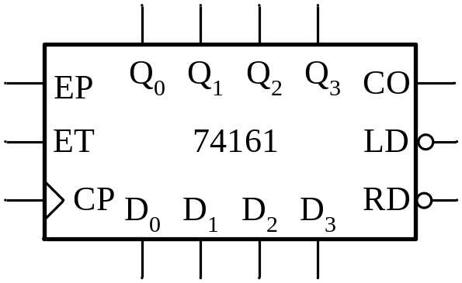
二、芯片介绍
1、4位二进制计数器-74LS161
74161的功能表
R_{D} LD ET EP CP D₀ D₁ D₂ D₃
Q₀ Q₁ Q₂ Q₃
L × × × × × × × ×
H L × × ↑ d₀ d₁ d₂ d₃
H H H H ↑ × × × ×
H H L × × × × × ×
H H × L × × × × ×
L L L L
d₀ d₁ d₂ d₃
计 数
保 持
保 持

Slide 4
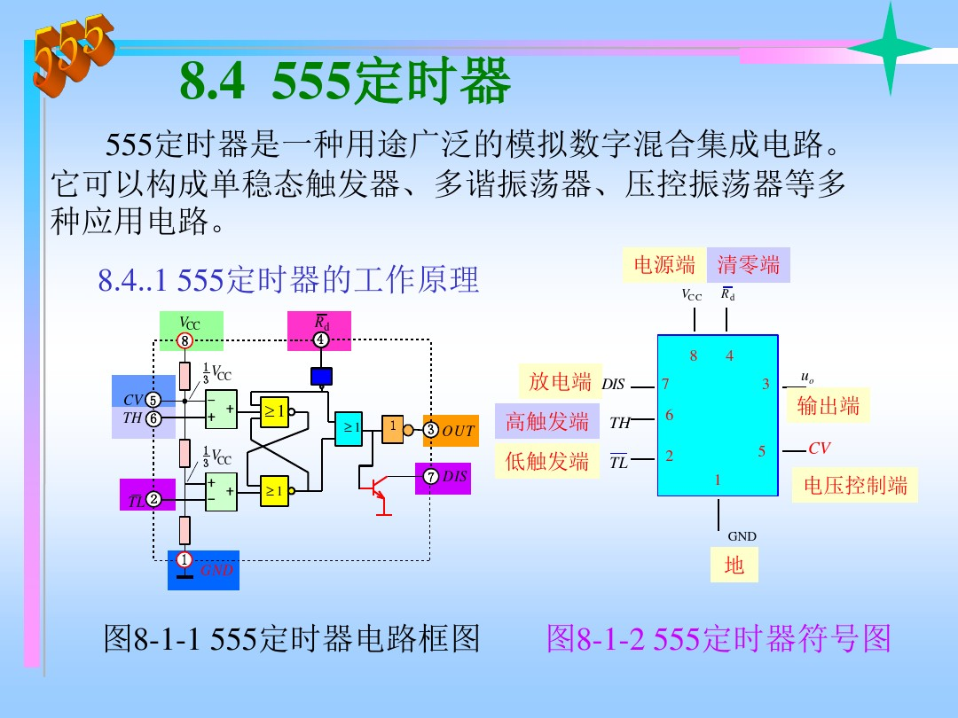
2、多功能定时器-TS555
555定时器
引脚说明图

Slide 5
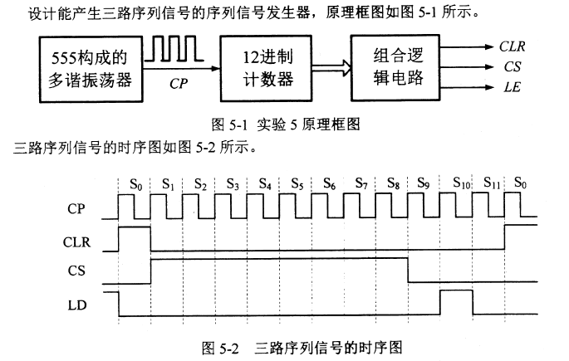
三、实验内容
设计能产生3路序列信号的序列信号发生器

Slide 6
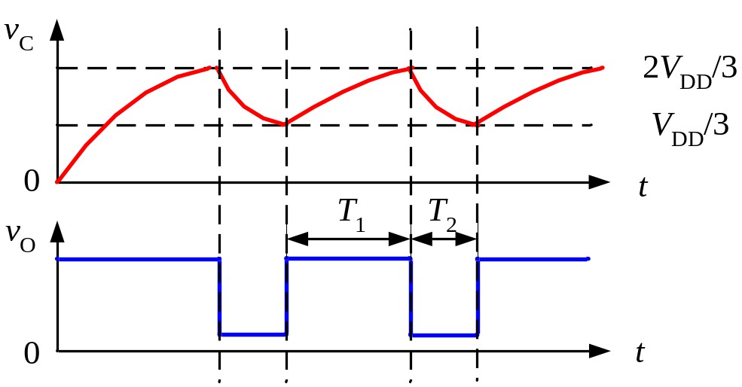
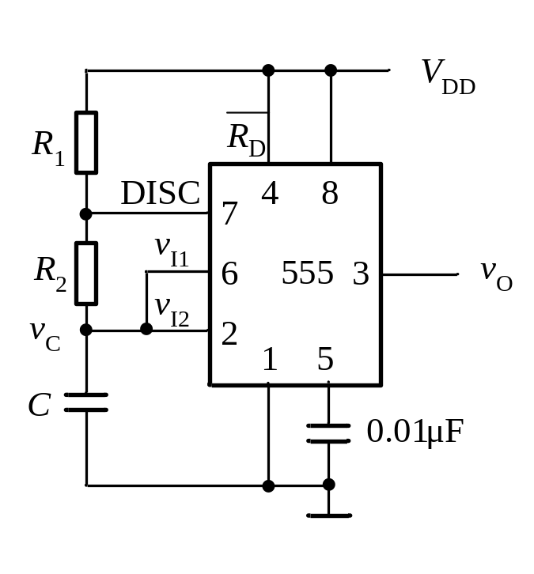
1、用555构成多谐振荡器
T₁=0.7(R₁+R₂)C
T₂=0.7R₂C
T=T₁+T₂=0.7(R₁+2R₂)C
当C=0.01uF，f=1KHz，自行计算R1和R2的取值
(可以取R1=100KΩ，R2=20KΩ)

Slide 7
2、用74LS161设计12进制计数器
采用同步置数法，取4位二进制计数器的0000-1011十二个状态，将1011的输出产生置数信号，芯片的置数输入端输入0000
74LS161芯片的Q₃ 对应实际芯片的Q_{D} ，Q₀对应Q_{A}
74LS161芯片的D₀ 对应实际芯片的A ，D₃对应A，
实际芯片中的CLR是清零信号，CLK是时钟信号

Slide 8
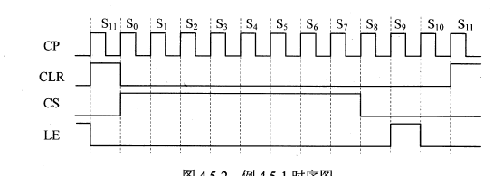

3、用74LS20和74LS00设计组合电路
参考教材P160
此时序图与实验指导书上的有所不同，按此图进行设计实验
由此图可设计得到：

Slide 9
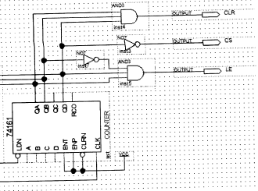
所设计的组合电路连接图
利用1片74LS00和2片74LS20实现组合电路设计

Slide 10
五、实验仪器
设 备 名 称
设备型号
数 量
备 注
数字实验箱
THM—7
一台
万用表
ESCORT 3136A
一台
示波器
TBS1102B
一台
信号发生器
一台
AFG3000C

